Slide 2
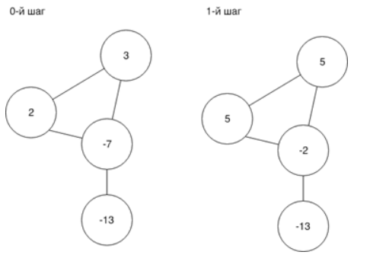
10. Моделирование [Игра «Сеть»] (3 балла)
Крокодил Гена и Чебурашка придумали игру «Сеть». Имеется сеть с узлами-числовыми значениями. Если числовое значение узла положительное, то все связанные с ним узлы увеличиваются на это положительное значение. За один шаг все узлы с положительными значениями увеличивают значения своих соседей.Можете взглянуть на пример изменения сети за один шаг:

Slide 3
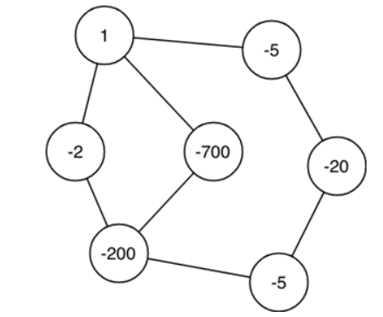
Чебурашка придумал некоторую сеть:
Помогите крокодилу Гене. Через сколько шагов все узлы сети будут иметь положительные значения?

Slide 4
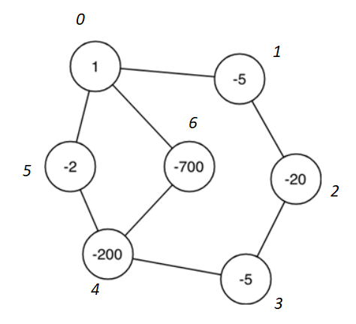
Чебурашка придумал некоторую сеть:
Помогите крокодилу Гене. Через сколько шагов все узлы сети будут иметь положительные значения?

Slide 5
Задание 2 – «Ящик фокусника» - 3 балла
У фокусника есть ящик, в который кладутся монеты: круглые, треугольные и квадратные. Если в ящике находятся две круглых монеты, то в результате одного переворачивания ящика они превратятся в одну квадратную, аналогично, две треугольные монеты превратятся в три круглых, а три квадратные – в четыре треугольных. Ящик можно переворачивать многократно, не вынимая монеты из него. Если количество монет в ящике перед переворотом не кратно указанным значениям, то их остаток не участвует в текущем превращении, но может быть использован в дальнейших превращениях.
Сколько и каких монет получится в ящике, если в него положили 10 круглых, 6 квадратных и 8 треугольных монет, а ящик перевернули 3 раза?
В ответе последовательно укажите числами через запятую сначала количество круглых монет, потом – треугольных, затем – квадратных.

Slide 6
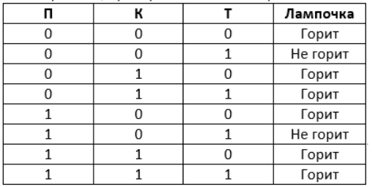
Задача 7 - Срабатывание сигнализации при комбинациях замков – 2 балла
Имеются три навесных замка (Прямоугольный – П, Круглый – К и Трапециевидный - Т). У каждого замка есть два состояния – открыт и закрыт. Юный гений – Степан, решил установить на замки радиосигнализацию, которая при определенных комбинациях состояний замков зажигала бы лампочку у него на столе. Его друг – Федя, провел эксперимент, проверяя все комбинации состояния замков, и построил следующую таблицу.

Slide 7
В таблице «0» соответствует открытому замку, «1» - закрытому.
Для записи полученного результата Федор составил логическую функцию, точно описывающую таблицу. Найдите эту функцию, зависящую от состояний замков и соответствующую горящей лампочке. Функция должна быть истинна тогда и только тогда, когда лампочка горит. Переменными функции являются логические высказывания П, К и Т, истинные тогда и только тогда, когда соответствующий замок закрыт.
В ответе запишите формулу, которая может содержать только переменные П, К и Т и не более чем три логические операции (НЕ, И, ИЛИ). Переменные и функции разделяются пробелами.
Комментарий по вводу ответа: операнды вводятся большими русскими буквами; логические операции обозначаются, соответственно как НЕ, И и ИЛИ.
Скобки используются только для изменения порядка выполнения операций. Если порядок выполнения операций очевиден из их приоритетов – дополнительное использование скобок считается ошибкой.
Пример записи ответа: К ИЛИ НЕ П

Slide 8

В ответе запишите формулу, которая может содержать только переменные П, К и Т и не более чем три логические операции (НЕ, И, ИЛИ). Переменные и функции разделяются пробелами.

Slide 9
Задача 4
В четверичной системе счисления каждую из цифр зашифровали буквами А, В, С и D. Определите их значения, если известно: CACA + ABAB = ADADD. В ответе последовательно без пробелов и запятых укажите сначала, букву, шифрующую цифру 0, затем букву, шифрующую цифру 1, затем букву, шифрующую цифру 2, и, наконец, букву, шифрующую цифру 3.

Slide 10
Количество комбинаций. (2 балла) [Девочки и шляпки]
Подруги Катя, Надя и Аня очень любят моду и шляпки. Как-то раз они решили, что могут меняться своими шляпками, чтобы пробовать разные стили. Всего у девочек 9 шляпок: 2 красные, 3 оранжевые, 1 желтая, 2 голубые и 1 фиолетовая. Помогите девочкам узнать сколько различных вариантов носить шляпки у них есть. Два варианта различны, если хотя бы на какой-либо из девочек отличается цвет шляпки от цвета в другом варианте. Например, вариант, когда Катя в красной шляпке, Надя в оранжевой, а Аня в желтой, вариант, когда Катя в оранжевой шляпке, Надя в красной, а Аня в желтой и вариант, когда Катя в красной шляпке, Надя в красной шляпке и Аня в желтой шляпке – это три различных варианта. В ответе укажите целое число.

Slide 11
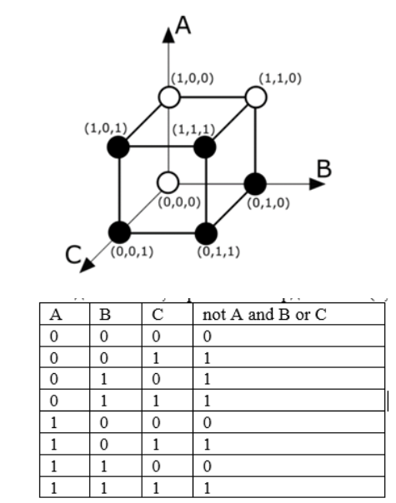
Алгебра логики. (2 балла) [Гиперкуб]
Алгебраические функции от трех переменных можно представить в виде трехмерного куба, где вершины куба имеют координаты (0,0,0), (0,0,1), (0,1,0), (0,1,1), (1,0,0), (1,0,1), (1,1,0), (1,1,1). Вершины единичного куба изображаются в виде окружностей, а ребра – в виде отрезков. Для каждой вершины считается значение функции на наборе аргументов, соответствующем координате рассматриваемой вершины, если значение функции равно истине (единице), то вершина закрашивается в черный, иначе в белый. Рассмотрим функцию not A and B or C и вершину с координатами (1, 0, 1), тогда А = 1, B = 0, C = 1, функция на данном наборе аргументов обращается в истину, следовательно, вершина с координатами (1, 0, 1) будет закрашена черным цветом.

Slide 12
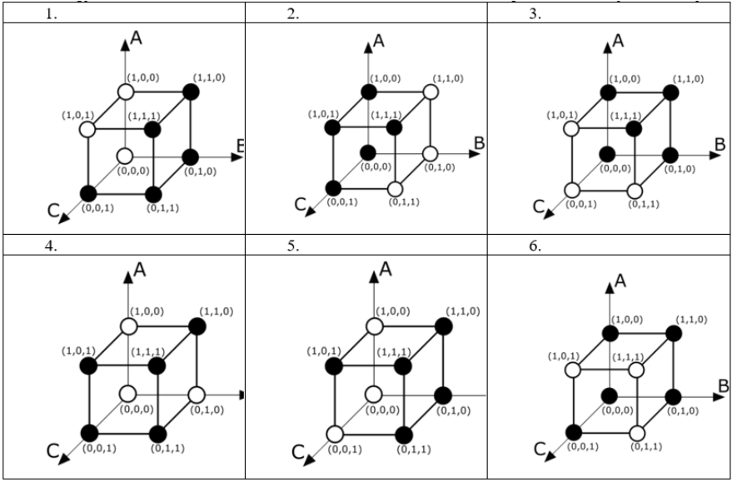
Для функции
Выберите
Соответствующий
ей
куб:

Slide 14
Кодирование информации. (1 балл)
Глеб хочет передать свою любимую песню лучшему друг с помощью флеш-карты, однако на флеш-карте осталось всего 5 Мбайта, а песня Глеба длится 3 минуты, является четырехканальной (квадро) записью с частотой дискретизации 16 кГц, а глубина кодирования 24 бита. Запись звука осуществляется на флеш-карту в несжатом виде и не содержит никаких дополнительны данных. Определите сколько байт не хватает на флеш – карте, чтобы Глеб смог передать свою любимую песню. В ответе запишите только число.
Примечание. 1 МБайт = 1024 Кбайт; 1 Кбайт = 1024 байт; 1 байт = 8 бит;

Slide 15
Алгоритмизация и программирование, формальный исполнитель (2 балла) [Простокваша]
Матроскин выяснил, что если несколько раз перелить из одного сосуда в другой молоко, то оно быстрее превращается в простоквашу. Он разработал такой алгоритм:
Из бочки набрать полное ведро молока (в бочке молоко может остаться).
Если в бочке меньше 11 литров, завершить выполнение алгоритма.
Из ведра перелить молоко в бидон, излишки молока, если они есть, перелить обратно в бочку.
Из бидона разлить молоко в банки, излишек молока, если он есть, вернуть в бочку.
Перейти к шагу 1.
Определите, сколько раз выполнялся пункт 1 алгоритма, если известно, что:
В бочке 88 литров молока.
Ведро вмещает 12 литров.
Бидон объемом 7 литров.
За один раз из бидона наполняются четыре литровых банки.
У Матроскина есть достаточное количество банок.
В ответе укажите целое число.

